Slide 1
الفصل الخامس
التنظيم
Organization

Slide 2
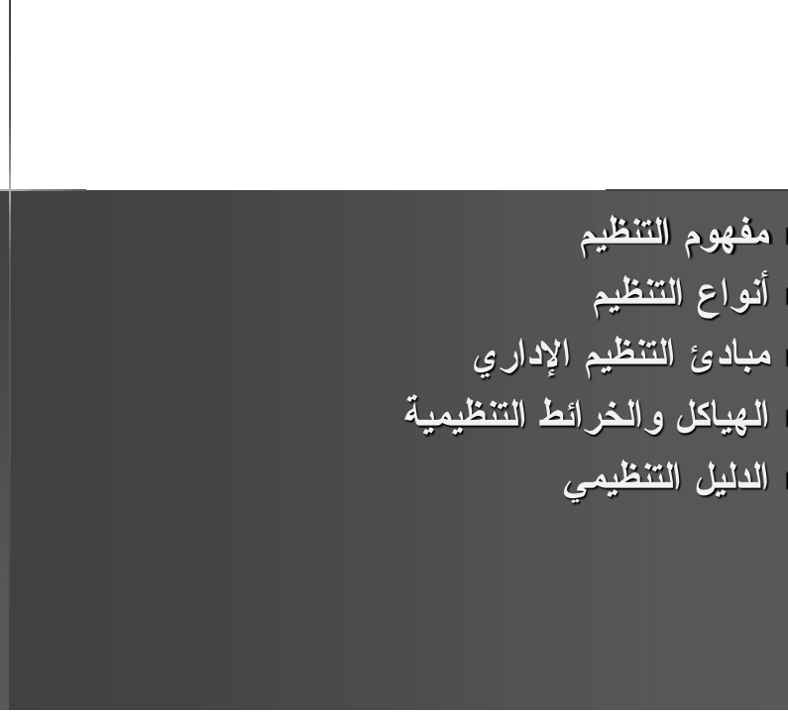


Slide 3
مفهوم التنظيم
هو توزيع المسئوليات والتنسيق بين كافة العاملين بشكل يضمن تحقيق أقصى درجة ممكنة من الكفاية في تحقيق الأهداف المحددة.

Slide 4
أنواع التنظيم
العنصر | التنظيم الرسمي | التنظيم الغير رسمي
ينتج من | الأهداف والمهام الرسمية. | تجمع الأفراد داخل المنظمة وعلاقاتهم بعضهم ببعض.
أهداف التنظيم | هي تحقيق الأهداف بكفاءة وفعالية. | هي اشباع حاجة كل فرد أو مجموعة أفراد في التنظيم.
أهداف الفرد | تأدية الوظيفة. | إشباع حاجاته المادية والمعنوية .
علاقات الفرد | علاقات إدارية رسمية للوظيفة. | علاقات اجتماعية وشخصية.
الاتصالات | تتم وفقا للتسلسل الهرمي. | تتم من خلال التأثيرات والنفوذ .

Slide 5
مبادئ التنظيم الإداري
وحدة الهدف
الوظيفة
التخصيص وتقسيم العمل
وحدة القيادة
نطاق الاشراف
تكافؤ السلطة والمسؤولية
التفويض
المركزية واللامركزية
التنسيق
التوازن والمرونة

Slide 6
الهياكل التنظيمية
هي النموذج الذي يعكس طبيعة التعامل والتنسيق الرسمي
المصمم من قبل الإدارة وذلك من أجل الربط بين مهام الأفراد والجماعات في المنظمة بما يعمل على تحقيق أهداف المنظمة.
الخرائط التنظيمية
هي رسم بياني أو تخطيطي يصور لنا الخطوط العريضة للهيكل التنظيمي.

Slide 7
فوائد الخرائط التنظيمية
إعطاء صورة كاملة عن الهيكل التنظيمي.
كيفية تقسيم العمل بين الأفراد والوحدات.
توضيح المستويات الإدارية.
إعطاء صورة لنطاق الإشراف .
توضيح خطوط السلطة والمسؤولية.

Slide 8
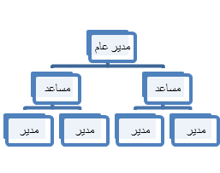
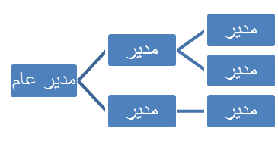
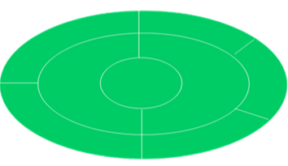
أشكال الخرائط التنظيمية
1. الخرائط التنظيمية التقليدية(الرأسية أو العامودية)
2.الخرائط التنظيمية الأفقية
مدير
مدير
مدير عام
3.الخرائط التنظيمية الدائرية
مساعد
مساعد
مدير
مدير
مدير

Slide 9


هي وثيقة تتضمن معلومات تفصيلية تشمل أهداف المنظمة ونشاطاتها ومسميات وأهداف وارتباطات ومهام الوحدات الإدارية فيها إلى جانب الخرائط التنظيمية.
الدليل التنظيمي

Slide 10

الفصل السادس
التنسيق

Slide 11

المحتويات
المفهوم وأهمية الحاجة إلية.
شمولية وظيفة التنسيق
عوائق التنسيق.

Slide 12

مفهوم التنسيق
الترتيب المُنظم لجهود الجماعة ، لكي توحد هذه
الجهود في التصرف والتنفيذ لتحقيق الهدف المحدد.
هو توحيد وتكامل جهود الأفراد.
ويتعلق بــ :
مقدار الجهود التي تبذل ( الكم والكيف)
توقيت هذه الجهود.
تحديد اتجاه الجهود.

Slide 13

لماذا نحتاج إلى التنسيق؟

Slide 14

1. العلاقة بين التخطيط والتنسيق.
2. العلاقة بين التنظيم والتنسيق.
3.العلاقة بين التوجيه والتنسيق.
4. العلاقة بين الرقابة والتنسيق.
شمولية وظيفة التنسيق

Slide 15

عوائق التنسيق
تطبيق التخصص وتقسيم العمل
زيادة حجم التنظيم وتعقده.
عدم تفهم الإدارة العليا لأهمية التنسيق.
عدم التوافق بين الإدارات.

